Slide 2
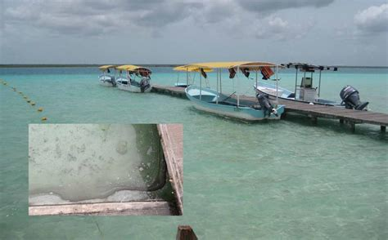
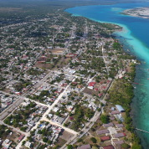
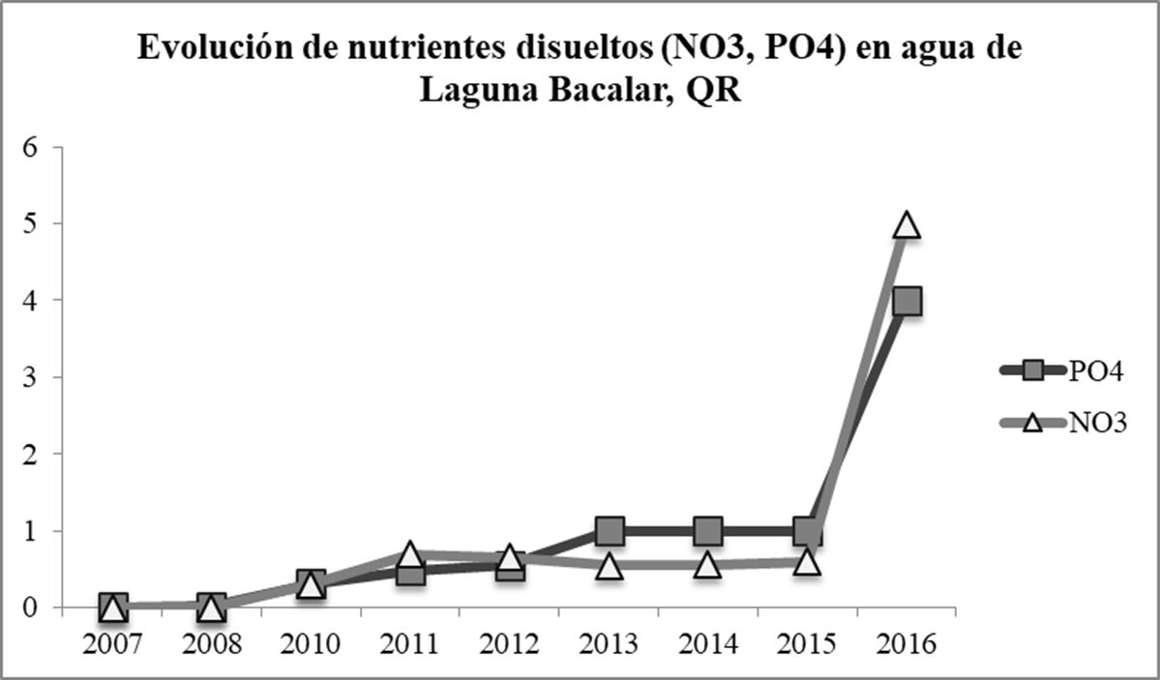
IMPACTOS DEL TURISMO EN
LA LAGUNA DE BACALAR, Q. ROO.
Contaminación por hidrocarburos (datos)
Ruptura del sistema hidrológico por la forma de la ciudad
Impacto a estromatolitos
(datos)
Cuerpo de agua dulce. 60 km de longitud
Según UNAM-ECOSUR
Aumento de carga orgánica, fue 6 veces en 2016.

Slide 3
Logotipo propio
cuerpo de agua de incidencia y ubicación
Forma del cuerpo de agua y dato general del mismo
Gráficas y cuadros de información de degradación por impacto del turismo indiscriminado

